Slide 1
Gezonde Teamcultuur
Welkom bij het
basisprogramma
Gezonde Teamcultuur

Slide 2
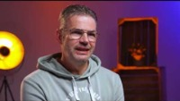

Oriëntatievideo
Gezonde teamcultuur

Slide 3
Oriëntatie 1:
Het belang benoemen van een gezonde teamcultuur
Wat viel ons het meest op bij het kijken van de video?
Welke opmerking vonden wij het meest uitdagend voor onze proefplek?
Wat is er niet gezegd over een gezonde teamcultuur, waarvan wij vinden dat dit wel genoemd moet worden? Waarom is dit belangrijk?
Wat zouden wij als team willen weerspiegelen als ‘cultuurbron’ voor onze proefplek?
Onze belangrijkste conclusies schrijven we op het grote vel papier om ze vast te houden.

Slide 4
Oriëntatie 2:
Ervaringen delen met het werken in teamverband
Zoals de pioniers in de video ervaringen hebben met het werken in een team, zo hebben wij dat ook. We denken terug aan een goede ervaring met teamwork. Dat hoeft niet per se in ons pioniersteam te zijn. Wat maakte dit tot een positieve ervaring? We schrijven dit puntsgewijs op groene post-its.
We doen hetzelfde met een negatieve ervaring tijdens het werken in een team. Wat dit tot een negatieve ervaring maakte, schrijven we op rode post-its.
We plakken alle groene post-its op een groot vel papier en bespreken wat erop staat. Wat valt er op?
We plakken alle rode post-its ook op een vel papier en bespreken wat erop staat. Wat valt er hier op?
Willen we bij rood of groen nog iets toevoegen op basis van wat we in de video hebben gehoord?
Onze belangrijkste conclusies schrijven we op een groot vel papier om ze vast te houden.

Slide 5
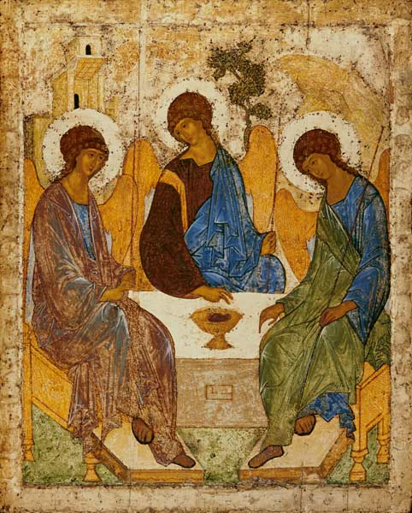
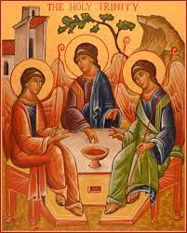
Kompas 1:
Spiegelen aan de hand van een icoon

Slide 6

Kompas 2:
Spiegelen aan de hand van een bijbeltekst

Slide 7
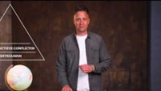

Reisgidsvideo
Gezonde teamcultuur

Slide 8
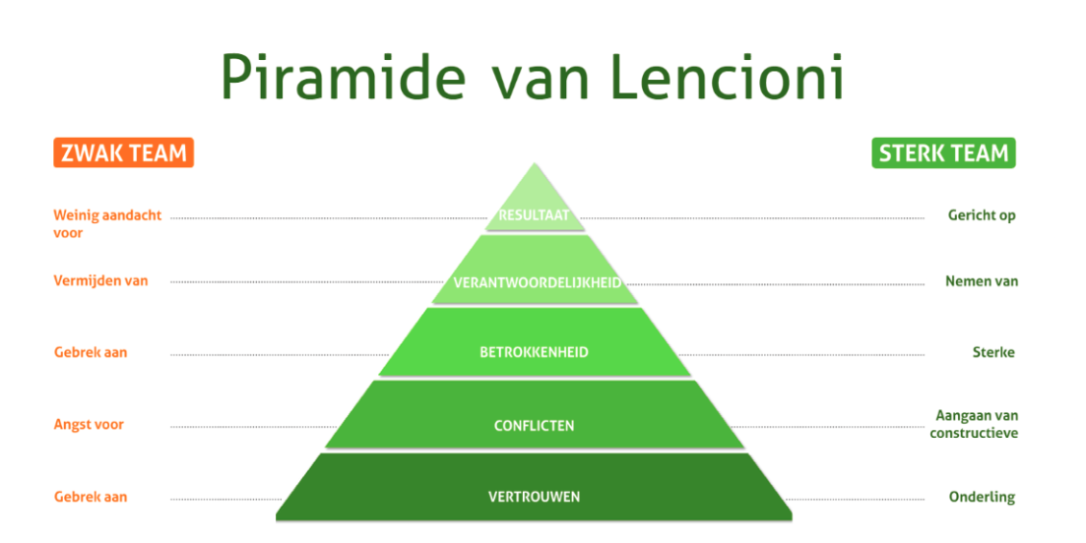
Reisgids 1:
De piramide toepassen bij een beginnend team

Slide 9
Reisgids 2:
De piramide toepassen bij een gevorderd team

Slide 10
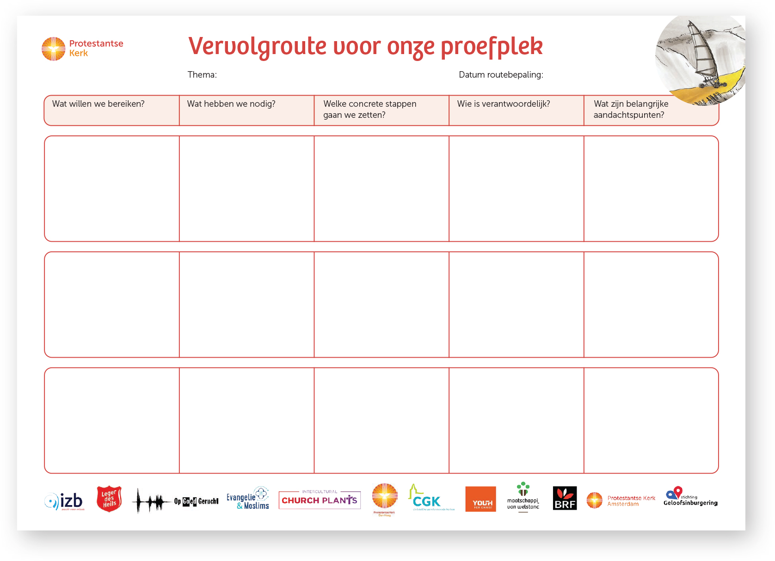
Route

